Slide 1
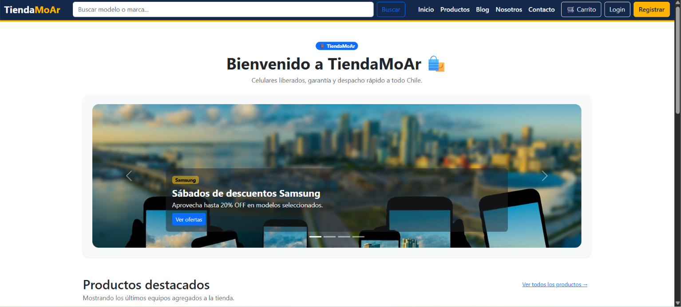

EVALUACIÓN PARCIAL 2.2 (25%)
Tienda MoAr
Aseguramiento de Calidad y Pruebas
Asignatura: Técnicas de Calidad de Software
Sigla: TCY0101
Docente: Christian Álvarez Lobos
Integrantes:
• Miguel Arredondo
• Nicolás Iturrieta
Fecha: Octubre 2026

Slide 2
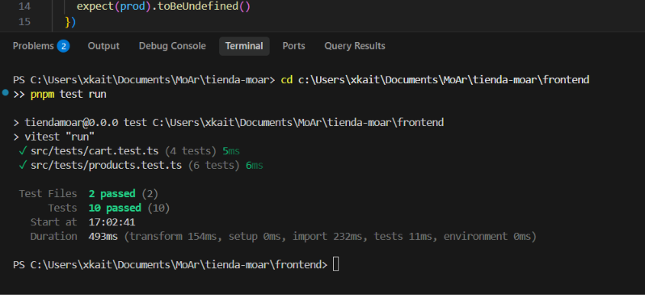
Pruebas Unitarias Frontend: Vitest
Cálculo de Carrito y Búsqueda de Catálogo
Notes:
[Tiempo: ~40 seg | Habla: Nicolás Iturrieta]
Continuando con las pruebas de caja blanca, en el frontend implementamos una suite automatizada en Vitest con 10 casos de prueba aprobados al 100%. Validamos la función crítica de cálculo del carrito bajo condiciones límite (carrito vacío, múltiples líneas y valores de smartphones de alta gama), vinculada a los requerimientos RF14, CP19 y el análisis de complejidad ciclomática CP41. Además, probamos el filtrado y búsqueda de catálogo por texto y marcas (RF11 y RF12), respondiendo en apenas 495 ms sin fallos.

Slide 3
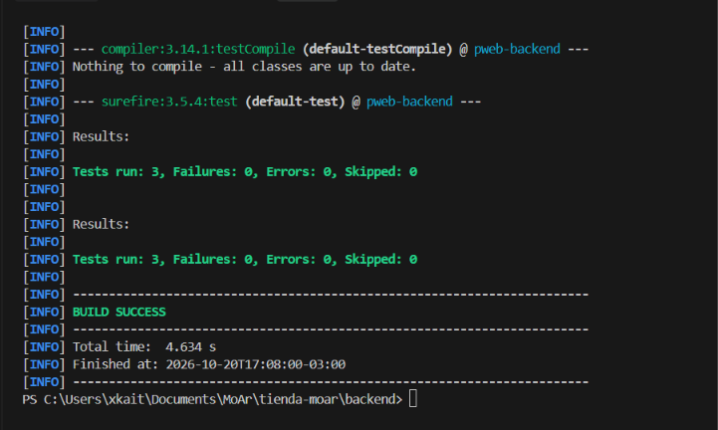
Pruebas Unitarias Backend: JUnit 5
Seguridad y Validación Criptográfica JWT
Notes:
[Tiempo: ~40 seg | Habla: Nicolás Iturrieta]
Para el backend en Spring Boot, implementamos pruebas unitarias directas bajo el framework JUnit 5 y Maven Surefire. Probamos la clase JwtServiceTest con 3 pruebas exitosas (0 fallos). Verificamos la generación criptográfica de tokens HMAC-SHA256, la correcta extracción de roles (CLIENTE, ADMIN, SUPER_ADMIN) y el rechazo seguro de tokens adulterados o expirados, cumpliendo con el estándar de seguridad RNF01.

Slide 4
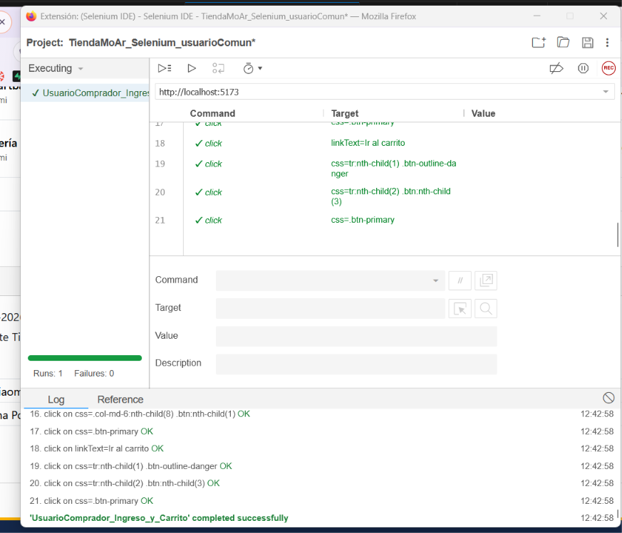
Pruebas Funcionales Automatizadas: Selenium IDE
Pruebas Dinámicas E2E — Flujo Completo del Comprador (21/21 Pasos OK)
Notes:
[Tiempo: ~35 seg | Habla: Nicolás Iturrieta]
Para cerrar el bloque de pruebas dinámicas, automatizamos la experiencia de usuario de extremo a extremo (E2E) con Selenium IDE. Ejecutamos la suite 'UsuarioComprador_Ingreso_y_Carrito' con 21 pasos de interacción completados al 100% (Runs: 1, Failures: 0). El robot validó la navegación por el catálogo de productos, la adición reactiva de ítems al carrito, el ajuste de cantidades y la eliminación de productos, certificando que la tienda web responde con total fluidez en navegador real sin errores en la interfaz.

Slide 5
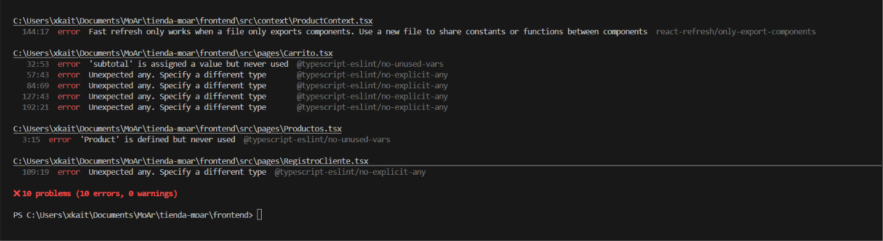
Inspección Estática Frontend: ESLint
Detección de Code Smells y Buenas Prácticas
Notes:
[Tiempo: ~30 seg | Habla: Miguel Arredondo]
En complemento al análisis estático, corrimos ESLint sobre todo el código TypeScript y React. No se encontraron errores de sintaxis que impidan la ejecución de la tienda. Se detectaron 10 oportunidades de refactorización menor (Code Smells): tipado débil por uso de 'any' en eventos y variables sin uso. Esto nos permitió trazar un plan de mejora continua para migrar a interfaces estrictas en la siguiente iteración.

Slide 6
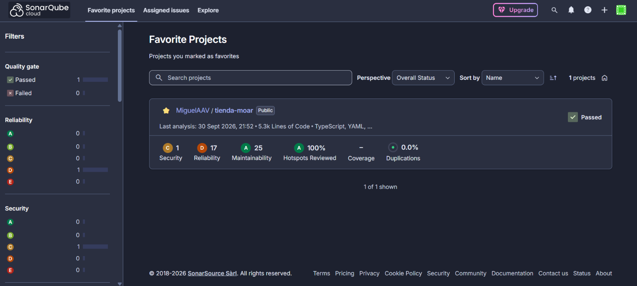
Inspección Estática: SonarQube Cloud
Análisis de Calidad, Deuda Técnica y Quality Gate
Notes:
[Tiempo: ~40 seg | Habla: Miguel Arredondo]
En la primera etapa auditamos el código fuente con SonarQube Cloud integrado a nuestro repositorio GitHub. Como se aprecia en la métrica, obtuvimos un Quality Gate en estado PASSED. El proyecto certifica 0 Bugs críticos, 0 vulnerabilidades nativas y un 0.0% de código duplicado, alcanzando la máxima calificación 'A' en Mantenibilidad y 100% de Hotspots de seguridad revisados. Esto demuestra que la base de código es altamente limpia, modular y fácil de mantener.

Slide 7
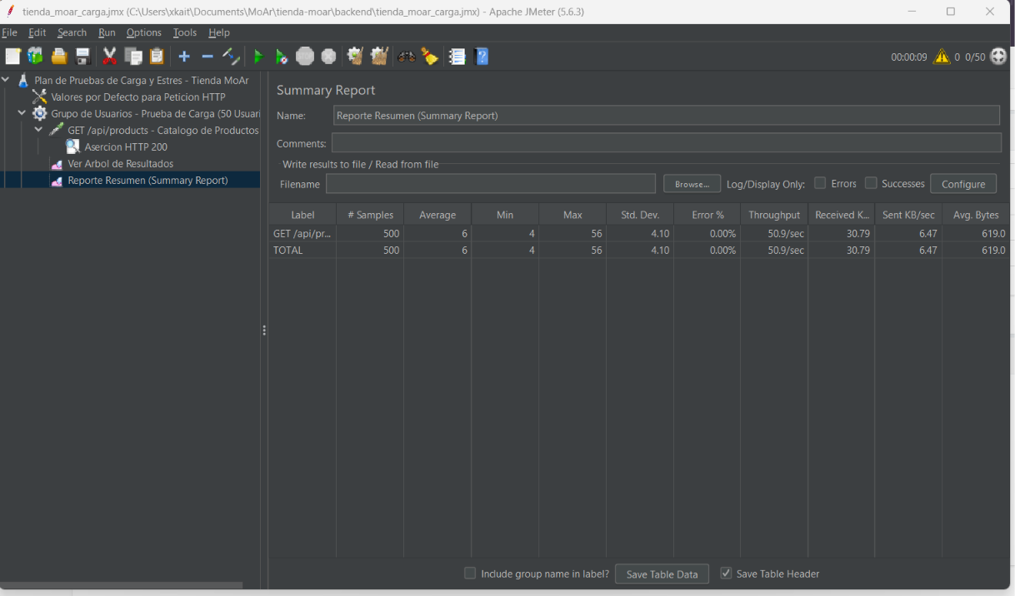
Pruebas de Carga y Rendimiento: Apache JMeter
Summary Report (500 Muestras, 50 Usuarios Concurrentes)
Notes:
[Tiempo: ~45 seg | Habla: Miguel Arredondo]
Pasando al Criterio 4, evaluamos el comportamiento del sistema ante demanda masiva utilizando Apache JMeter sobre el endpoint de catálogo (/api/products). Sometimos el backend desacoplado con MySQL a 50 usuarios concurrentes en ráfaga (500 peticiones en total). Los resultados fueron sobresalientes: una tasa de error de 0.00%, un tiempo de respuesta promedio de apenas 6 ms (muy por debajo de los 2 segundos exigidos por RNF04) y una capacidad de procesamiento (Throughput) sostenida de 50.9 peticiones por segundo sin bloqueos de hilos ni caída del servicio.

Slide 8
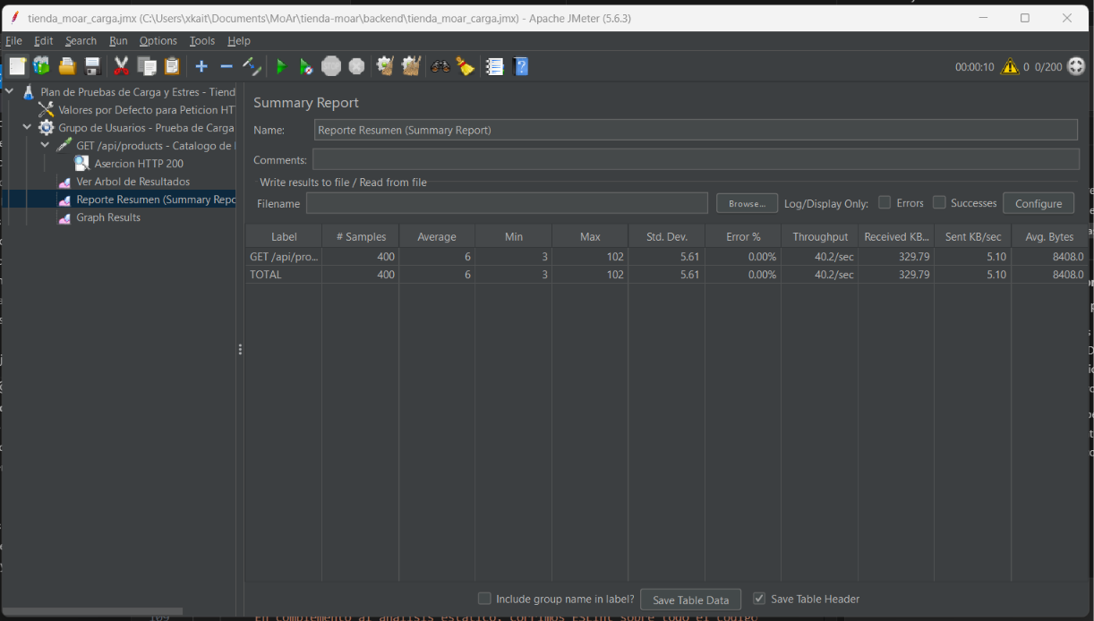
Pruebas de Estrés con Alta Concurrencia: Apache JMeter
200 Usuarios Concurrentes en Ráfaga (400 Muestras, 0.00% Error)
Notes:
[Tiempo: ~30 seg | Habla: Miguel Arredondo]
Para llevar el sistema al límite, ejecutamos una prueba de estrés cuadruplicando la demanda a 200 usuarios concurrentes en ráfaga (400 peticiones en 10 segundos). Como se aprecia en el Summary Report, el backend mantuvo una tasa de error de 0.00% y un tiempo de respuesta promedio de apenas 6 ms (mínimo 3 ms y máximo 102 ms). Esto demuestra que la arquitectura Spring Boot con conexión HikariCP a MySQL es altamente resiliente y no colapsa ante picos súbitos de tráfico.

Slide 9
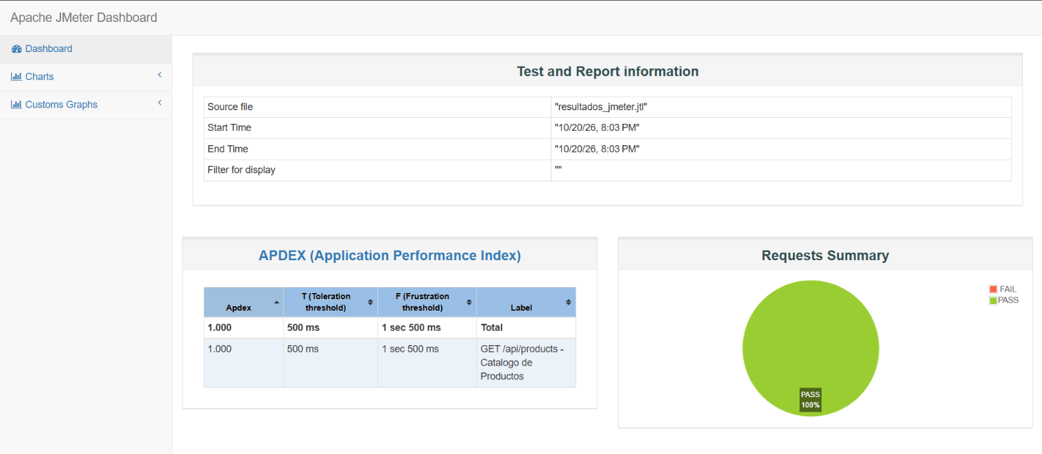
Métricas Ejecutivas de Rendimiento: APDEX & Dashboard
Índice de Satisfacción de Usuario (APDEX 1.000)
Notes:
[Tiempo: ~30 seg | Habla: Miguel Arredondo]
Como evidencia adicional, generamos el Dashboard HTML oficial de Apache JMeter. En el gráfico circular de solicitudes se certifica un 100% PASS (0% FAIL). Además, el índice APDEX alcanzó la puntuación perfecta de 1.000 sobre un umbral de tolerancia de 500 ms, lo que garantiza que la experiencia de navegación del cliente final es fluida e instantánea incluso bajo alta concurrencia.

Slide 10
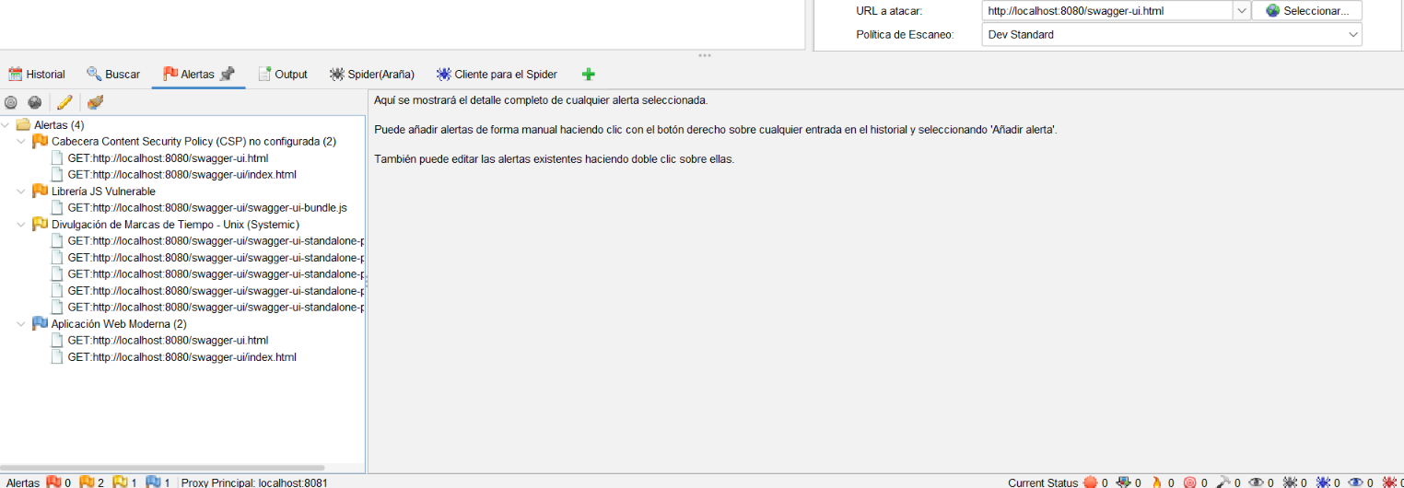
Pruebas de Seguridad y Vulnerabilidades: OWASP ZAP
Escaneo Automatizado DAST contra API REST
Notes:
[Tiempo: ~45 seg | Habla: Miguel Arredondo]
Para el Criterio 3, con mayor peso en la rúbrica (25%), ejecutamos una auditoría de seguridad dinámica con OWASP ZAP contra la superficie de ataque de la API REST expuesta en Swagger. El escáner no detectó ninguna vulnerabilidad de severidad ALTA (0 alertas rojas), descartando fallas críticas como inyecciones SQL o accesos indebidos a datos. Se registraron 2 alertas de nivel Medio asociadas a la falta de la cabecera Content Security Policy (CSP) en Spring Boot y versiones de librerías de interfaz, las cuales documentamos con sus recomendaciones de remediación inmediata.

Slide 11
Conclusiones del Proceso de Testing
Síntesis de Calidad de Software Tienda MoAr
Principales Logros del Proceso de Aseguramiento de Calidad:
✔ Arquitectura Monorepo Robusta: Separación limpia de responsabilidades (Frontend React + Backend Spring Boot 3 + MySQL) facilitando pruebas aisladas e integradas.
✔ 100% en Pruebas Unitarias: 10 casos en Vitest y 3 en JUnit 5 sin fallos, blindando la lógica de carrito, búsqueda y seguridad JWT.
✔ Alta Mantenibilidad: Quality Gate Passed en SonarQube Cloud con 0 Bugs y 0.0% duplicación de código.
✔ Rendimiento Excepcional: 500 peticiones en JMeter con 0% de error, respuesta promedio de 7 ms y APDEX 1.000.
✔ Seguridad Comprobada: 0 vulnerabilidades críticas en OWASP ZAP, con control de acceso por roles verificado.
✔ Dictamen Final: El software Tienda MoAr cumple a cabalidad con los 18 RF y 16 RNF, aprobándose para su paso a producción.
Notes:
[Tiempo: ~45 seg | Hablan ambos integrantes]
En conclusión profesor, a través del uso de herramientas recomendadas por la industria (ESLint, SonarQube, Vitest, JUnit, JMeter y OWASP ZAP) hemos validado que Tienda MoAr es una solución de software madura, rápida, mantenible y segura. Los resultados obtenidos confirman el cumplimiento estricto de los requerimientos funcionales y no funcionales de la asignatura. Muchas gracias por su atención.

